Slide 1
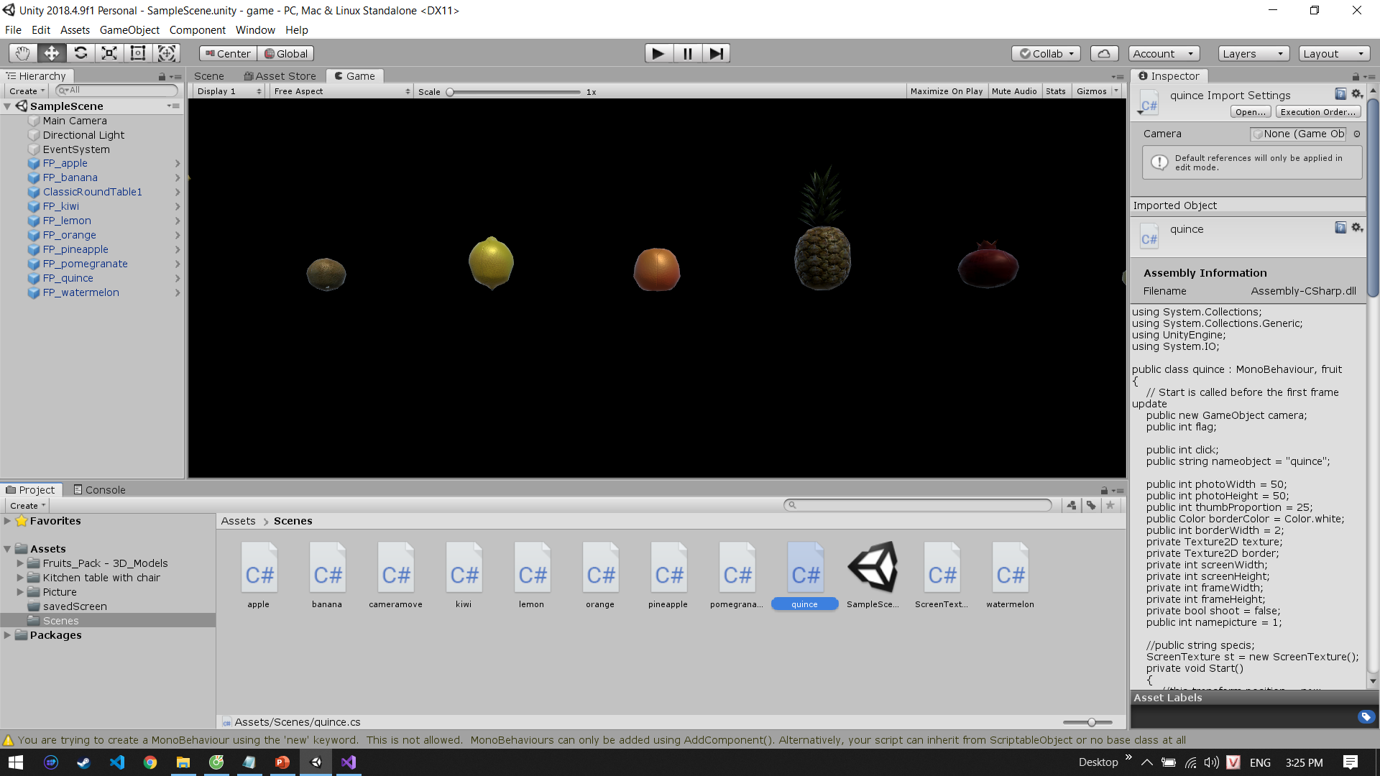
BUILD A INTERFACE TO RENDER THE FRUITS ON UNITY
1. Giới thiệu về game
2. Các class và Method
3. Review Game
4. Hạn chế và hướng phát triển
GVHD: Thầy Huỳnh Xuân Phụng
SVTH: Nguyễn Quốc Khánh

Slide 3
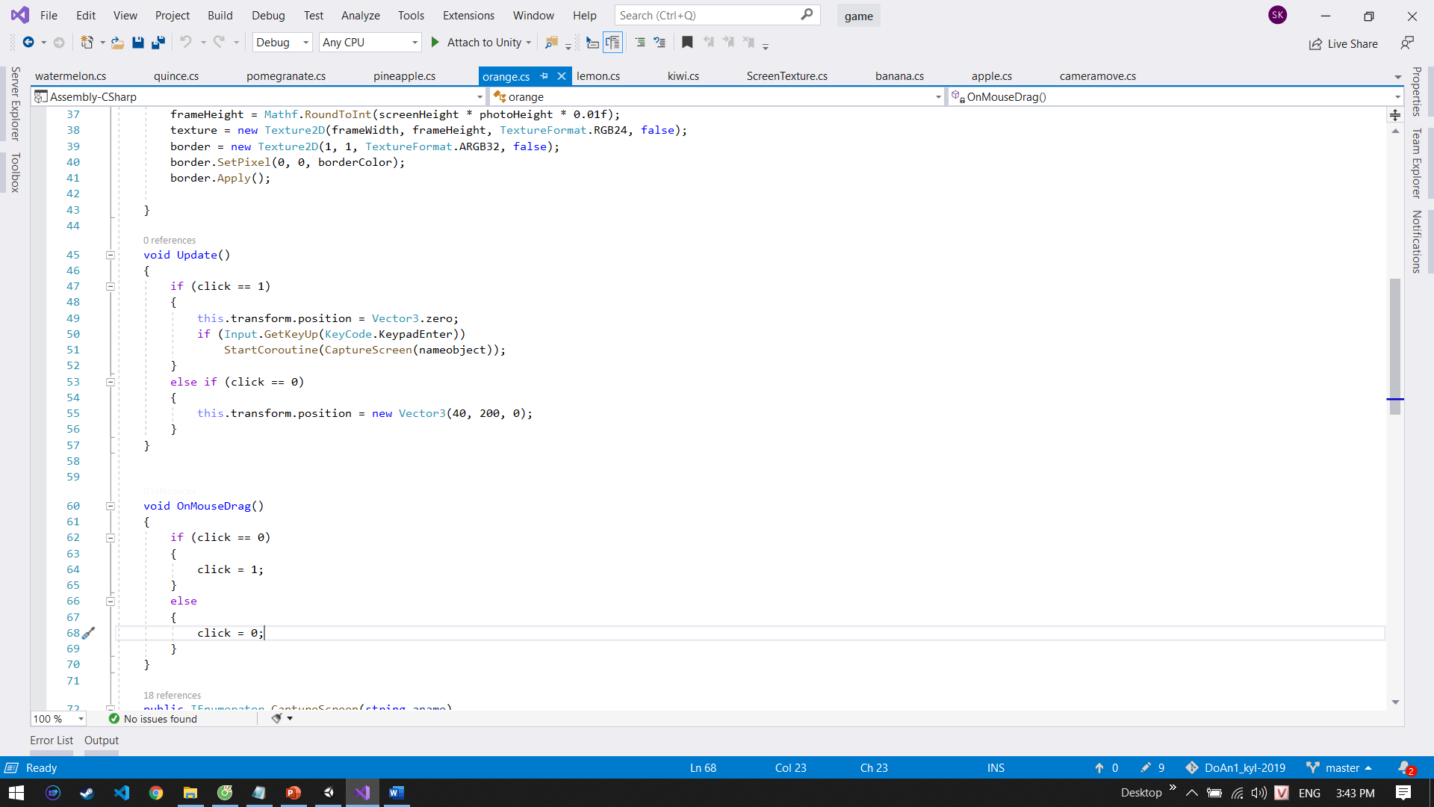
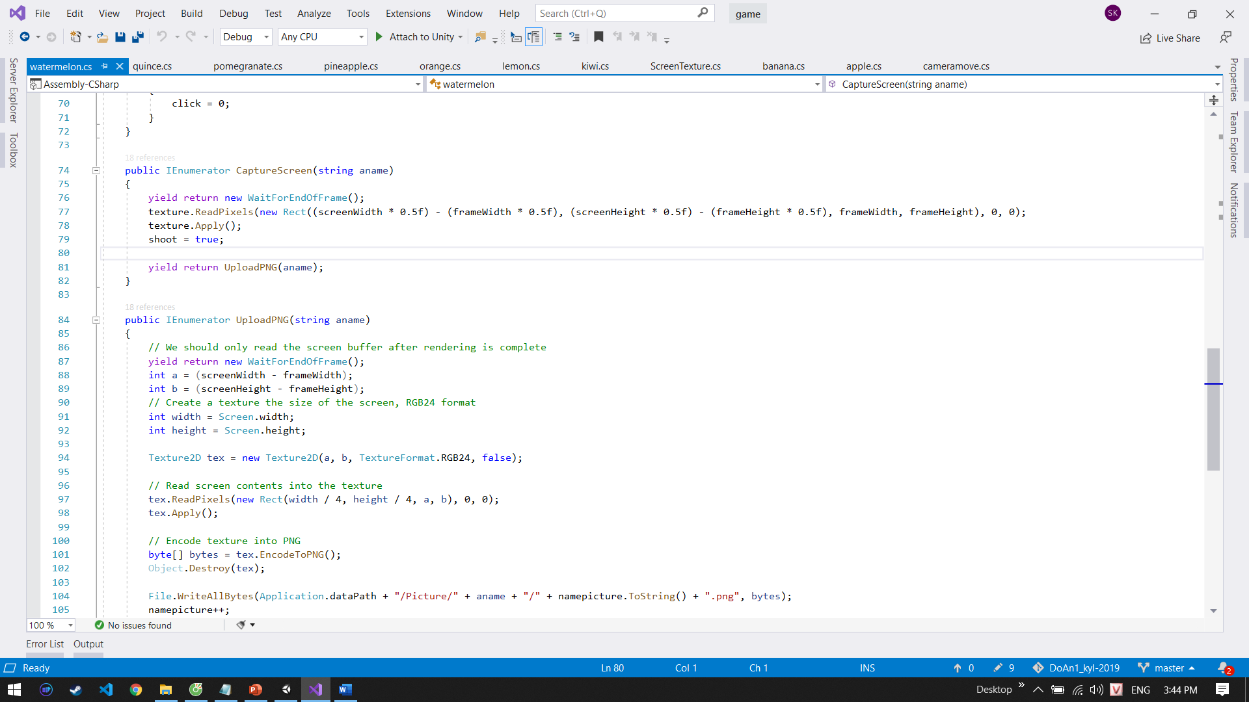
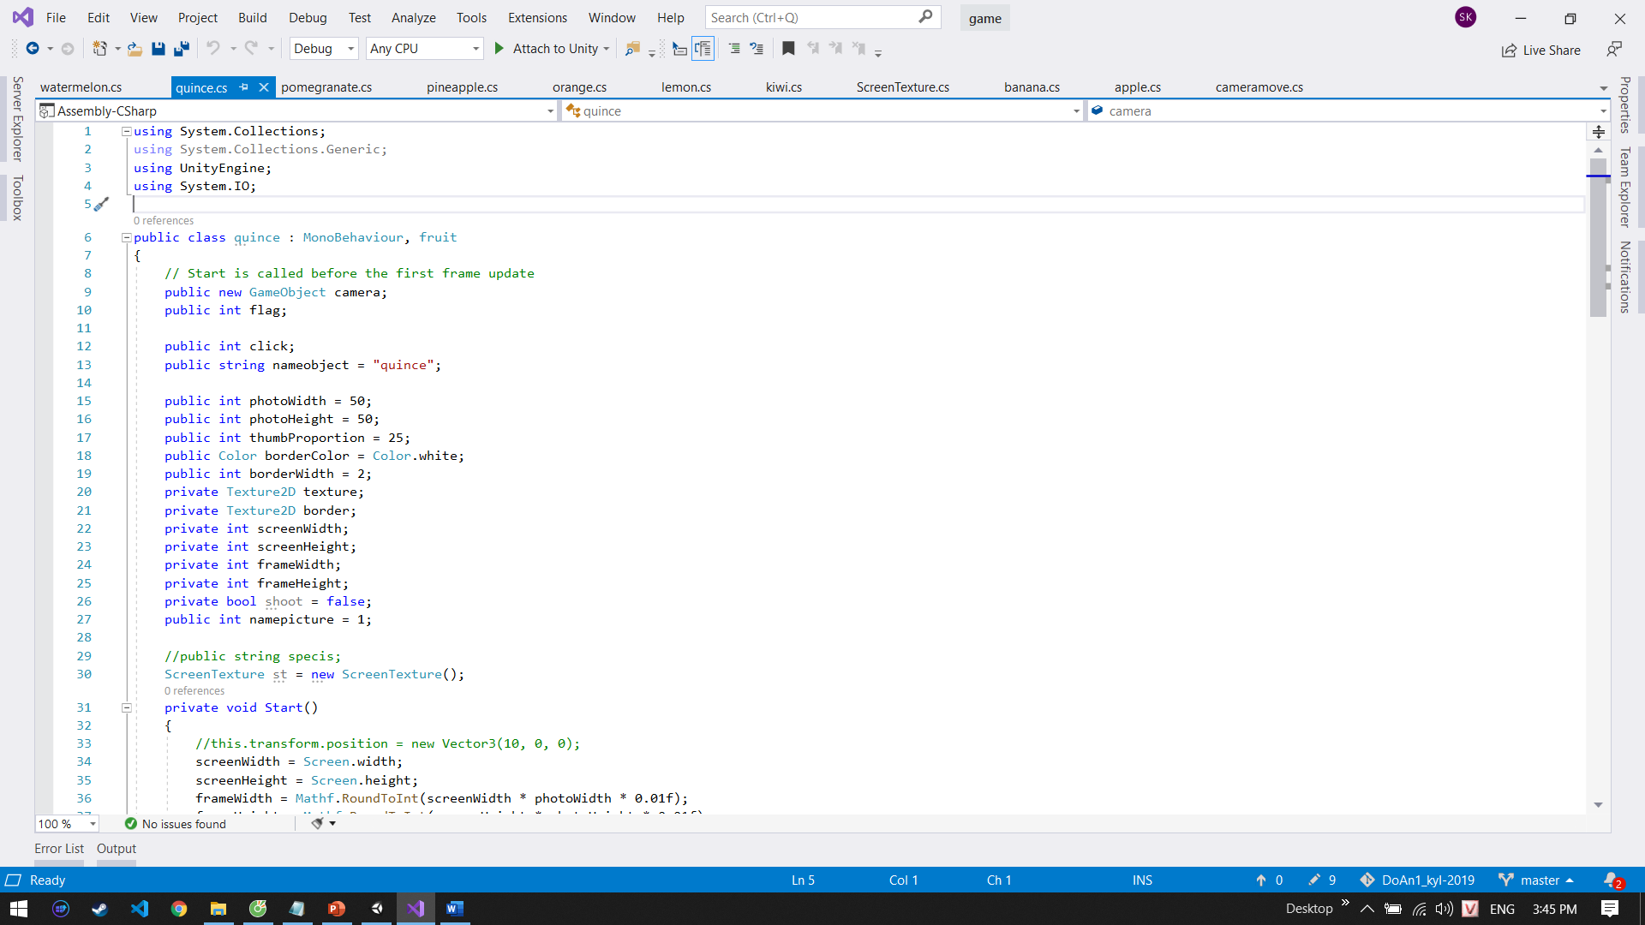
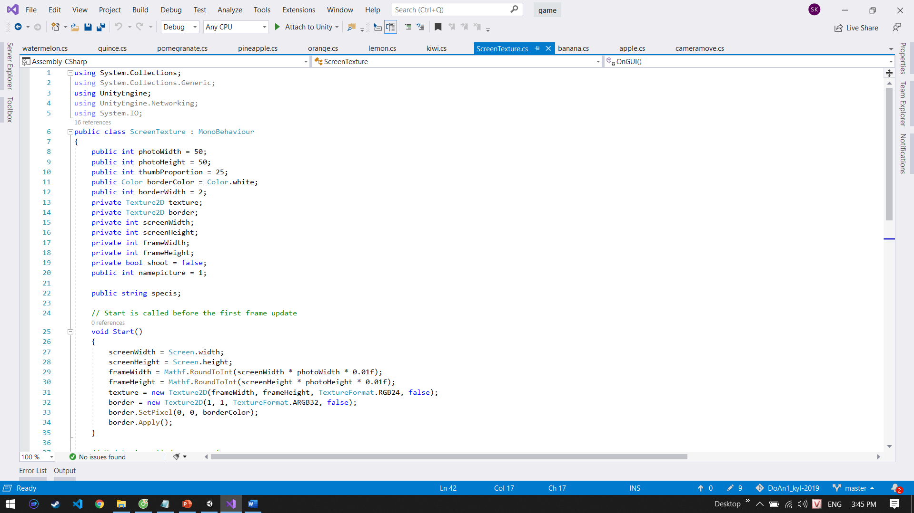
2. Các class và Method

Slide 4
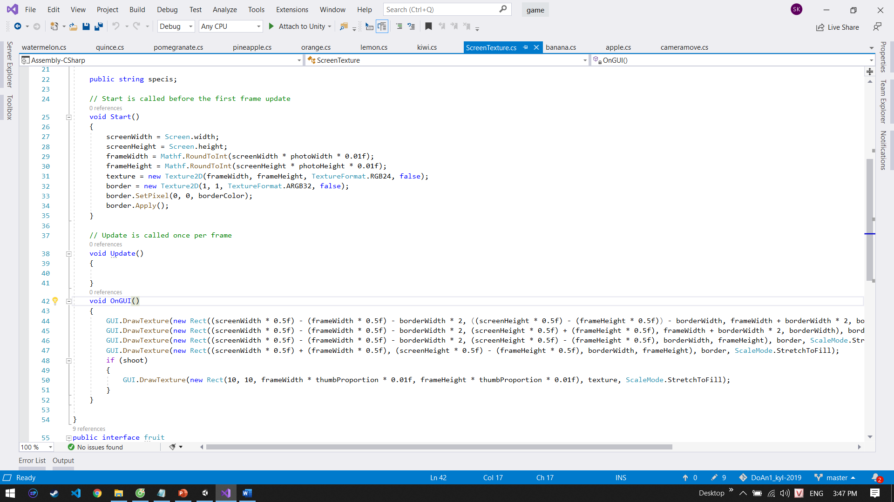

Slide 5
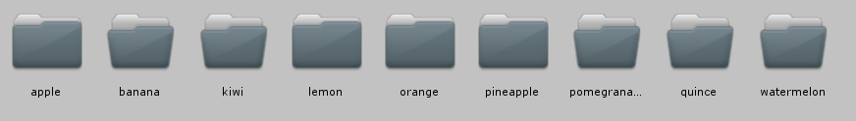
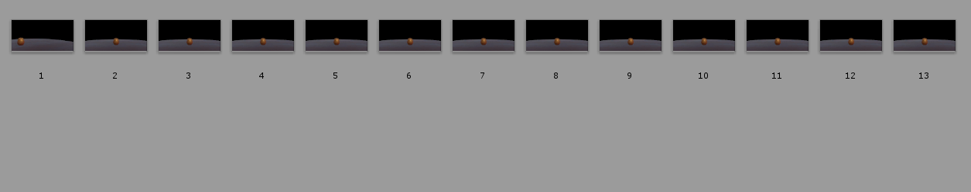
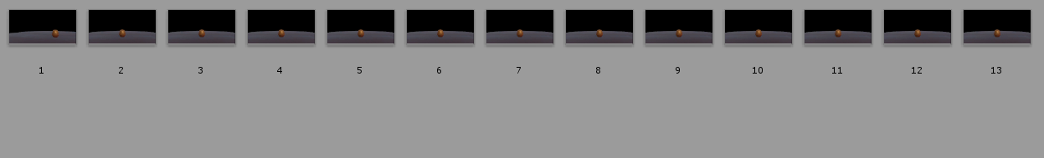
4. Hạn chế và hướng phát triển
+ Người dùng có thể chọn 2 Object nhưng lúc lưu thì sẽ lưu vào đâu?
+ Độ trễ khi click chuột chọn Object vẫn còn
+ Chưa giải quyết vấn đề bị đè số hình đã chụp để khi tắt/mở lại thì chụp hình mới sẽ có trường hợp xóa hình cũ và lưu lại hình mới nếu chưa di chuyển hoặc đổi tên hình trước đó

Slide 6
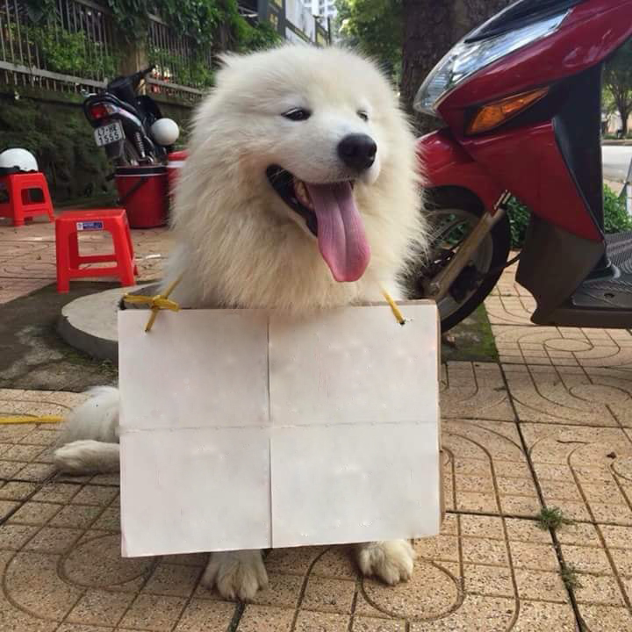
End

